Slide 2
Työkyvyn tuen malli Siun sotessa
Ulla Tiainen
5.9.2022

Slide 3








Työkyvyn tuen tiimi
Kela
Te-palvelut / Kunta-kokeilu
Työ-ikäisten sosiaali-palvelut
Miepä
Työttö-mien terveyden-hoito
Työkyky-koordinaattori
SOTE-KESKUS
TYP
Koulutus,
työ, eläke
Koonti
Yhteydenotto
terveysasema
Lausunto
Työllistymistä tukevien sosiaalipalveluiden asiantuntija-
palvelut
Lääkäri
Terveystilanne
Sote-keskuksen sisäiset toimijat
Työttömien terveydenhoito
Yhteisasiakkuus
Työ- ja toimintakyvyn osaamiskeskus
Erikoissairaanhoito
Palvelutarpeen arviointi, yhteinen suunnitelma, seuranta (vastuu asiakasvastaavalla)

Slide 4
TYÖKYVYN TUEN TIIMI
Työkyky-koordinaattori
Työikäisten sosiaali-palvelut
Mielenterveys- ja päihdepalvelut
Te-palvelut / Kuntakokeilu
Työttömien terveyden-hoito
Kela
Sote-keskukset
Työ- ja toimintakyvyn osaamiskeskus
Muut tarvittavat palvelut, esim. hankkeet
Fysioterapia
yksilö / ryhmä
Lääkäri

Slide 5
Yhteistä kaikille asiantuntijoille työkyvyn tuen tiimissä
Paikalla ollaan asiakkaan verkoston näkökulmasta
Konsultoitavissa ja voi konsultoida eteenpäin
Verkostotyö
Typpiin ohjaaminen
Voi toimia asiakkaan vastuutyöntekijänä, jos taustalla on pitkä asiakassuhde, palvelut painottuvat ko. asiantuntijan palveluihin tai asiakas itse näin toivoo ja se on resurssien näkökulmasta mahdollista.

Slide 6
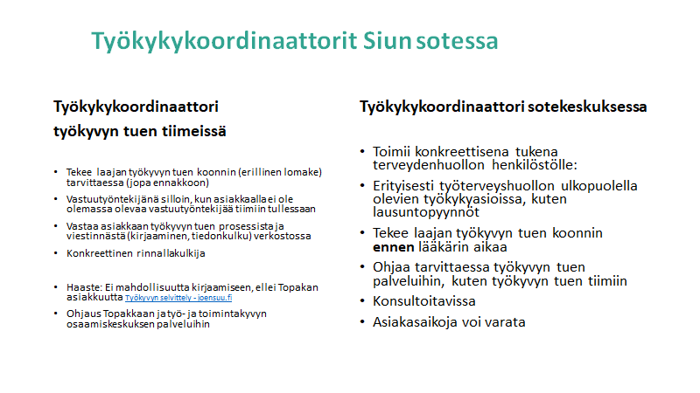
Työkykykoordinaattori Ajankohtaista - siunsote.fi

Slide 7
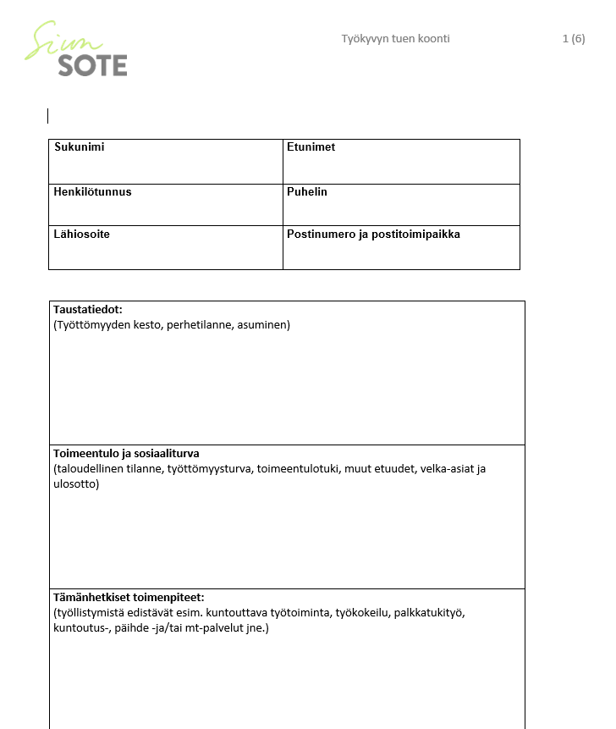
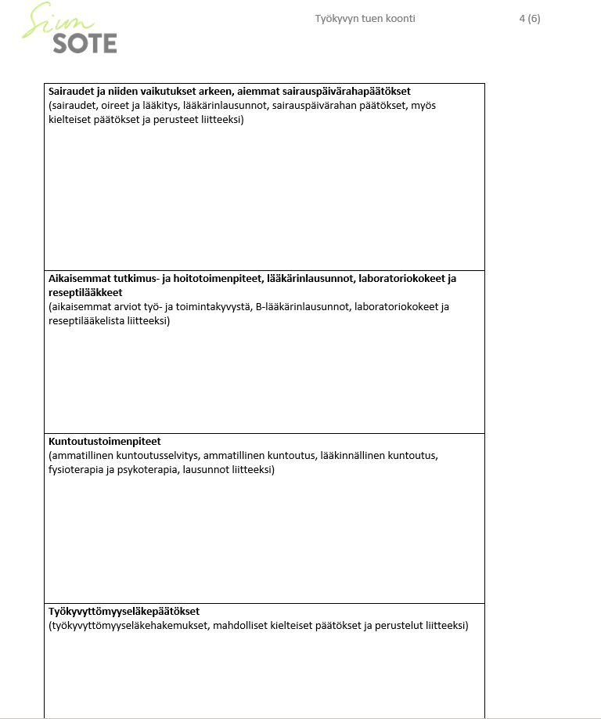
Työkyvyn tuen koontilomake

Slide 8
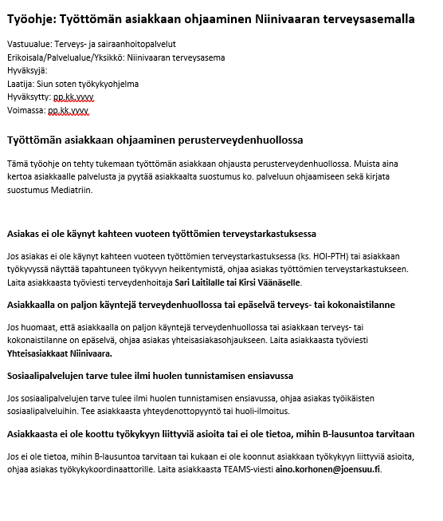
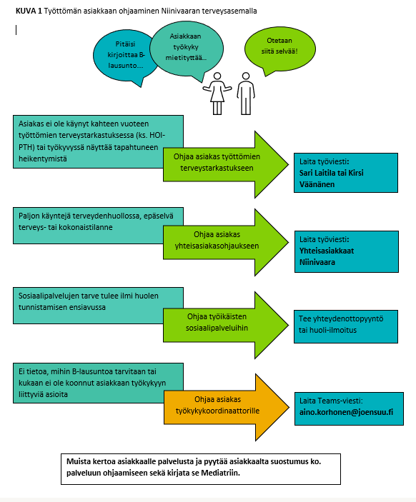

Slide 9

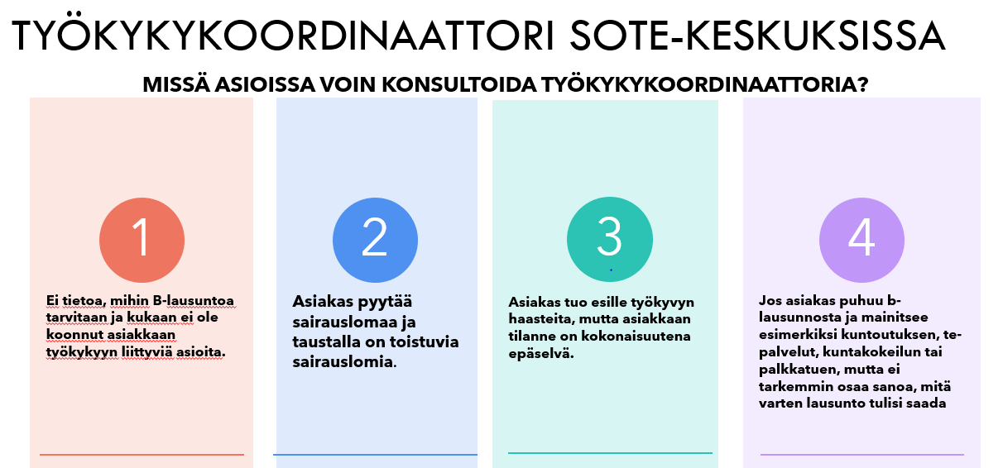

Slide 10

Työkykyohjelma yhteystiedot
Hankejohtaja
  Heli Aalto, heli.aalto@siunsote.fi, 013 330 7908
Projektipäällikkö
  Marko Auvinen, marko.auvinen@siunsote.fi, 013 330 4318
Projektiasiantuntija/tiimivastaava
  Ulla Tiainen, ulla.tiainen@siunsote.fi, 013 330 4202
Projektisuunnittelijat
  Senja Asikainen, senja.asikainen@siunsote.fi, 013 330 5711
  Virpi Kettunen, virpi.kettunen@siunsote.fi, 013 330 9863
  Virpi Koponen, virpi.koponen@siunsote.fi, 013 330 9866
  Työkykykoordinaattori
  Liisa Hiltunen, liisa.hiltunen@siunsote.fi, 013 330 4294
  Projektisihteeri
  Juulia Hirvonen, juulia.i.hirvonen@siunsote.fi, 013 330 9867
  KELA:sta Siun soten työkykyohjelmassa on mukana projektityöntekijä Riitta Timonen, riitta.timonen@kela.fi, 050 551 7319
    Riitta osallistuu myös Iisalmen alueen Iisakki – Iisalmen työkykytiimi hankkeeseen

Slide 11

Kiitos!

